Slide 1
未遂事故及报告
博富特咨询
全面
专业
实用

Slide 2
关于博富特
博富特培训已拥有专业且强大的培训师团队-旗下培训师都拥有丰富的国际大公司生产一线及管理岗位工作经验，接受过系统的培训师培训、训练及能力评估，能够开发并讲授从高层管理到基层安全技术、技能培训等一系列课程。
我们致力于为客户提供高品质且实用性强的培训服务，为企业提供有效且针对性强的定制性培训服务，满足不同行业、不同人群的培训需求。
博富特认为：一个好的培训课程起始于一个好的设计,课程设计注重培训目的、培训对象、逻辑关系、各章节具体产出和培训方法应用等关键问题。

Slide 3
目 录
1、事故的分类 The classification of the incident
2、未遂事故定义与典型案例 Definition and typical cases
3、未遂事故的意义和作用 Meaning and function
4、sigma未遂事故管理流程 Management and procedure

Slide 4
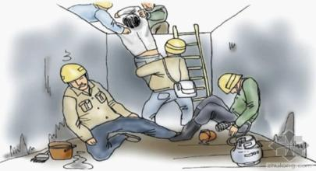
事故的分类 The classification of the incident
安全事故是指生产经营单位在生产经营活动（包括与生产经营有关的活动）中突然发生的，伤害人身安全和健康，或者损坏设备设施，或者造成经济损失的，导致原生产经营活动（包括与生产经营活动有关的活动）暂时中止或永远终止的意外事件。
Lost Time Injury 1
Medically Treatment Injury 4
First Aid 40
Near Miss 400
Fatality 0
可记录事故Total recordable cases
OSHA

Slide 5
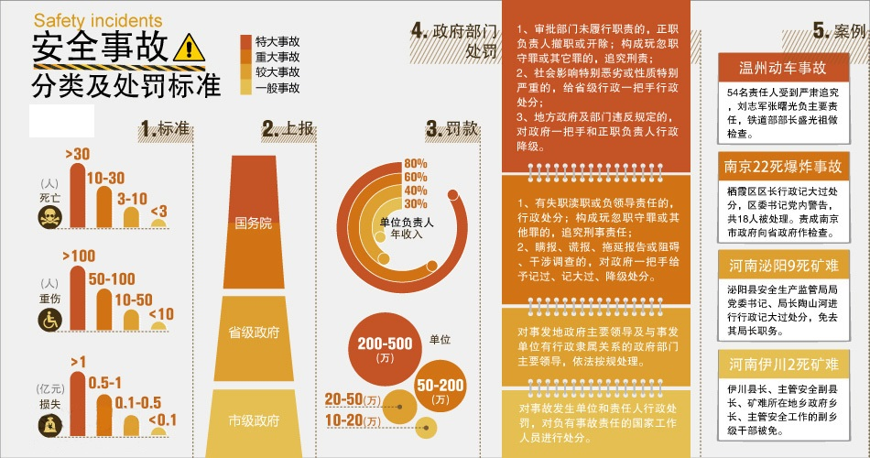
事故的分类 The classification of the incident

Slide 6
未遂事故定义与典型案例 Definition and typical cases
未遂事故，也称险兆事故，是指未发生健康损害、人身伤亡、重大财产损失与环境破坏的事故。
Near Misses : A near miss is an unplanned event that did not result in injury illness, or damage – but had the potential to do so. Only a fortunate break in the chain of events prevented an injury, fatality or damage; in other words, amiss that was nonetheless very near. The phrase “near miss” should not to be confused with the phrases “nearly a miss” or “they nearly missed” which would imply a collision. Synonymous phrases to“near miss" are "close call", or "nearly a collision".

Slide 7
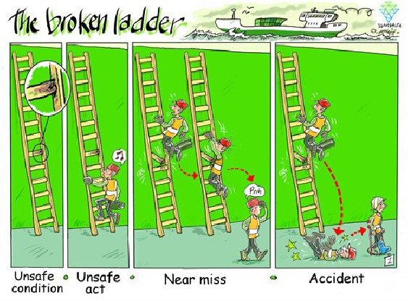
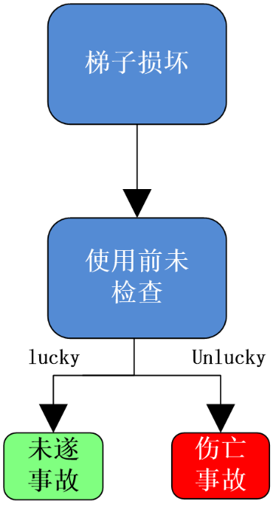
未遂事故定义与典型案例 Definition and typical cases
Lucky！

Slide 8
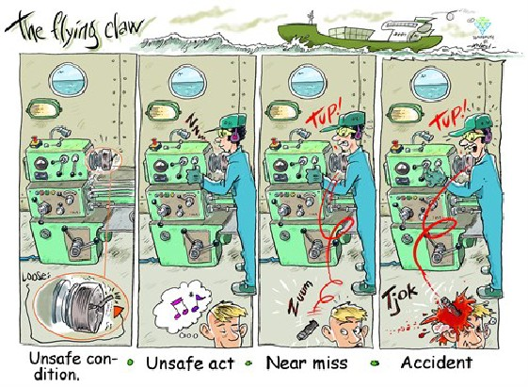
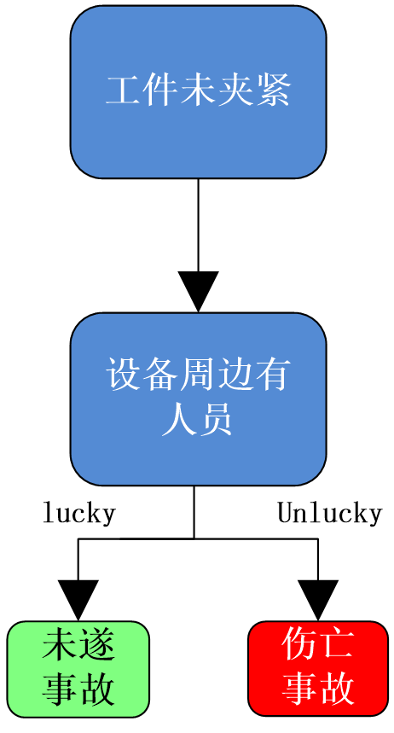
未遂事故定义与典型案例 Definition and typical cases
Lucky！！

Slide 9
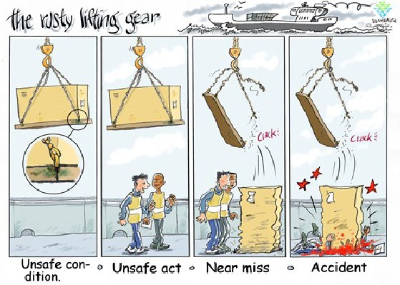
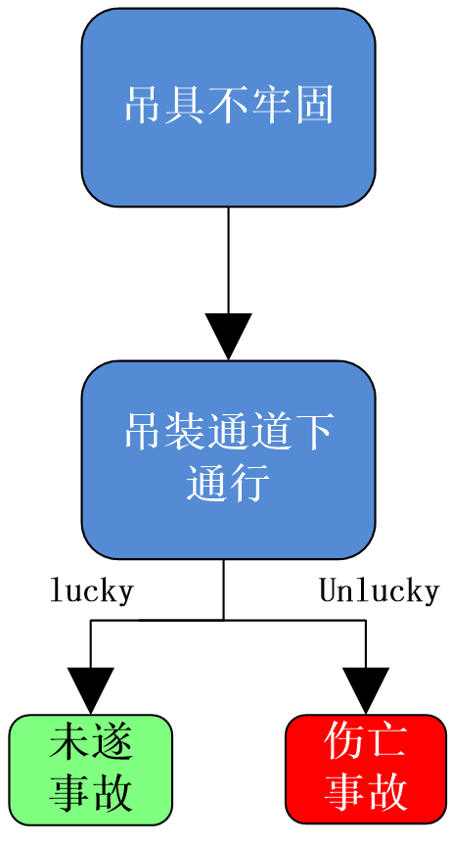
未遂事故定义与典型案例 Definition and typical cases
Again！！

Slide 10
未遂事故定义与典型案例 Definition and typical cases
小结一下：
1、Near miss event 和accident之间
只有“运气”这玄乎其玄的差别；
2、Near miss event之前已经具备了事故发生的基本要素。
是抽烟、喝酒、烫头吗？
兄弟，你运气太好了，我们一起去买彩票吧！
错，是物的不安全状态和人的不安全行为！

Slide 11
未遂事故的意义和作用 Meaning and function
1、概率论告诉我们，400个near miss event 隐藏着4个医疗事故。
2、控制事故发生要素，杜绝依靠运气避险的侥幸心理。
3、群策群防，逐步提升员工EHS意识及专业知识水平。
4、逐步发现已有SOP、设备、环境、操作、物料等环节存在的不安全隐患，或不合理内容。进一步提升企业EHS管理水平。
5、不以处罚为目的，侧重未遂事故的收集与预防。

Slide 12
Sigma未遂事故管理流程 Management and procedure
领取
领取未遂事故报告单（公共盘或EHS专员）
填写
自行填写报告单（电子版或纸质版）
上报
直接上报到公司EHS
筛查
公司EHS管理部门对上报的报告单进行梳理和调研
整改
复核与关闭
针对有效报告制定整改方案并落实
对整改效果进行复核，达标后项目予以关闭
不记名
直接上报
奖励与激励

Slide 13
感谢聆听
资源整合，产品服务
↓↓↓
公司官网 | http://www.bofety.com/
如需进一步沟通
↓↓↓
联系我们 | 15250014332 / 0512-68637852
扫码关注我们
获取第一手安全资讯
微信公众号
抖音

